Slide 1
采购商务合规工作双周报
2026年5月29日
飞书共享：合规双周报

Slide 2
目录
一、PLS/EPS物流方式一致性
物流方式不一致点检
二、备件输机检查
备件输机高于同期量产件裸价检查
不联动清单（含推进中）&备件输机联动标识点检
三、商折函回收点检
新增商折函点检(2025.4.1及之后创建)
四、同件不同价
五、二类投资
新项目首付款支付
量产项目尾款支付

Slide 3
一、新增输机零件物流方式点检
5月新增生效量产零件4265项，6项物流方式与PLS不一致项，其中采购部需立行立改6项。
价格通知书 | 供应商编码 | 供应商名称 | 零件号 | 零件名称 | EPS输机物流方式 | 物流费（元） | 生效日期 | 失效日期 | 地区 | 创建人 | 实际物流方式 | 采购工程师
CJ2605080014 | 100025 | 湖北三环汽车电器有限公司 | N1000943SW | 内开手柄堵盖 | 自送 | 0.114 | 2026/02/01 | 2026/12/31 | Wuhan/ | 闵守卫 | 调达 | 落国慧
CJ2605080014 | 100025 | 湖北三环汽车电器有限公司 | N1000943UJ | 内开手柄堵盖 | 自送 | 0.114 | 2026/02/01 | 2026/12/31 | Wuhan/ | 闵守卫 | 调达 | 落国慧
CJ2605080014 | 100025 | 湖北三环汽车电器有限公司 | N1000943UK | 内开手柄堵盖 | 自送 | 0.114 | 2026/02/01 | 2026/12/31 | Wuhan/ | 闵守卫 | 调达 | 落国慧
CJ2605080014 | 100025 | 湖北三环汽车电器有限公司 | N1000944SW | 内开手柄堵盖 | 自送 | 0.114 | 2026/02/01 | 2026/12/31 | Wuhan/ | 闵守卫 | 调达 | 落国慧
CJ2605080014 | 100025 | 湖北三环汽车电器有限公司 | N1000944UJ | 内开手柄堵盖 | 自送 | 0.114 | 2026/02/01 | 2026/12/31 | Wuhan/ | 闵守卫 | 调达 | 落国慧
CJ2605080014 | 100025 | 湖北三环汽车电器有限公司 | N1000944UK | 内开手柄堵盖 | 自送 | 0.114 | 2026/02/01 | 2026/12/31 | Wuhan/ | 闵守卫 | 调达 | 落国慧
CJ2602050016 | 100067 | 武汉正奥汽车电气系统有限公司 | Z900770760 | 激光雷达线束 | 自送 | 0.56 | 2026/02/01 | 2026/12/31 | Wuhan/ | 胡继泽 |  | 孙学励
CJ2601130040 | 200232 | 安徽中鼎密封件股份有限公司 | E100145560 | 前减震器杆保护套 | 自送 | 0.15 | 2026/01/01 | 2026/12/31 | Wuhan/ | 闵守卫 | 末端调达 | 陈莉
CJ2604020009 | 100025 | 湖北三环汽车电器有限公司 | N1000943PL | 内开手柄堵盖 | 自送 | 0.114 | 2026/02/01 | 2026/02/28 | Wuhan/ | 落国慧 | 调达 | 落国慧
CJ2604020009 | 100025 | 湖北三环汽车电器有限公司 | N1000944PL | 内开手柄堵盖 | 自送 | 0.114 | 2026/02/01 | 2026/02/28 | Wuhan/ | 落国慧 | 调达 | 落国慧
本期物流方式不一致清单（需采购部修订）：
价格通知书 | 供应商编码 | 供应商名称 | 零件号 | 零件名称 | EPS输机物流方式 | 物流费（元） | 生效日期 | 失效日期 | 地区 | 创建人 | 实际物流方式 | 采购工程师
CJ2605220017 | 680075 | 欣旺达动力科技股份有限公司 | Z100058460 | 动力电池 | 自送 | 0 | 2026/02/01 | 2026/02/28 | Wuhan/ | 彭琴 | 调达 | 陈逸飞
X5000408PL | 770134 | 武汉市东亚合成汽车部件有限公司 | X5000408PL | 背门下护板-新主色彩黑色 | 自送 | 9.76 | 2026/05/01 | 2026/12/31 | Wuhan/ | 闵守卫 | 调达 | 落国慧
CJ2605190086 | 100025 | 湖北三环汽车电器有限公司 | N1000999SQ | 内开手柄堵盖 | 自送 | 0.1 | 2026/05/01 | 2026/12/31 | Wuhan/ | 胡继泽 | 调达 | 阮琪晖
CJ2605190086 | 100025 | 湖北三环汽车电器有限公司 | N1000999UY | 内开手柄堵盖 | 自送 | 0.1 | 2026/05/01 | 2026/12/31 | Wuhan/ | 胡继泽 | 调达 | 阮琪晖
CJ2605190086 | 100025 | 湖北三环汽车电器有限公司 | N1001000SQ | 内开手柄堵盖 | 自送 | 0.1 | 2026/05/01 | 2026/12/31 | Wuhan/ | 胡继泽 | 调达 | 阮琪晖
CJ2605190086 | 100025 | 湖北三环汽车电器有限公司 | N1001000UY | 内开手柄堵盖 | 自送 | 0.1 | 2026/05/01 | 2026/12/31 | Wuhan/ | 胡继泽 | 调达 | 阮琪晖
量产零件物流方式点检清单_汇总

Slide 4
二、备件输机检查
219次党总支会备件裸价和量产裸件处理方案，其中：
年份 | 未联动数量 | 其中
 |  | 不联动→联动（已确定） | 不联动→联动（推进中） | 维持不联动 | 重复（需删除） | 数据删除
2025 | 1223 | 20 | 155 | 1044 | 4 | 0
2026 | 1150 | 74 | 5 | 1070 | 0 | 1
总计 | 2373 | 94 | 160 | 2114 | 4 | 1
后续双周报_备件裸价&量产件裸价排查包括下列三方面：
1、备件裸价与量产件裸价对比：
①备件与量产件有对应关系，②同一月份备件与量产件均有价格，③不在”不联动”清单中
查找同期备件裸价 > 量产件裸价
2、联动标识输机维护是否异常：
①备件与量产件有对应关系，②量产件价格有任何输机记录，③不在”不联动”清单中，④未经党总支会与供应商选择会审议
查找备件价格通知书中”是否联动”为“否”
3、持续监控160项量产件裸价与备件裸价：
查找量产件裸价<=备件裸价且”是否联动”仍为”否”

Slide 5
二、备件输机高于同期量产件裸价检查
本期新增生效备件732项，与“同期”生效量产件裸价对比，1项备件裸价高于同期量产件裸价。
本期备件裸价高于同期量产件裸价：
备件裸价高于同期对应量产件裸价_汇总
备件裸价高于同期量产件裸价汇总清单：
排查原则： ①备件与量产件有对应关系，②同一月份备件与量产件均有价格，③不在”不联动”清单中

Slide 6
二、不联动清单（含推进中）& 备件输机联动标识点检
截至2026.5.31，备件不联动 2114 项，跟进 160 项。
本期备件输机应联动1207项，未联动 0 项
备件不联动清单&160推进清单
本期备件输机未联动清单
价格通知书号 | 供应商编码 | 供应商名称 | 备件号 | 备件名称 | 采购工程师姓名 | 量产件号 | 量产件名称 | 是否联动(0是，1否) | 生效日期 | 失效日期
备件输机未联动_汇总
排查原则：①备件与量产件有对应关系，②量产件价格有任何输机记录，③不在”不联动”清单中，④未经党总支会与供应商选择会审议

Slide 7
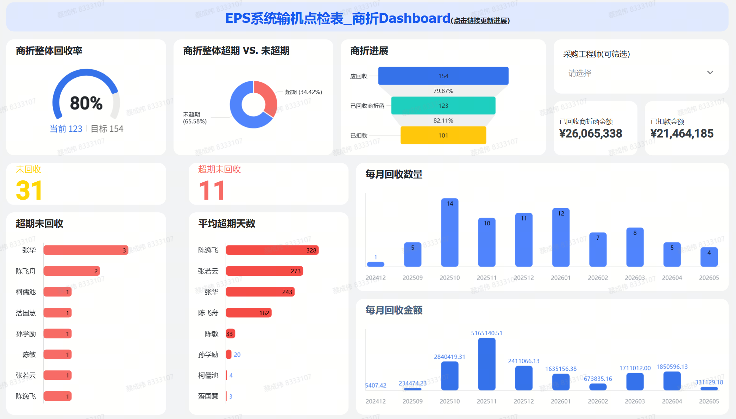
商折函Dashboard(飞书链接，点击跳转)
三、新增商折函点检(2025.4.1及之后创建)

Slide 8
四、同件不同价
（一）排查原则：
1、工作范围：EPS3.0中已全部生效的价格通知书中零部件（2024年-2025年末），累计31035项零部件
2、自查依据：基于下述条件，通过数据爬虫及对结果深入二次分析，析出自查结果
（二）排查结果：可疑361项问题项，目前确认”同件不同价”问题21项，预计商折回收金额2911.04。
供应商 | 商折金额 | 采购工程师 | 进展
中骏森驰汽车零部件（湖北）有限公司 | 2.64 | 陈莉 | 已回收
山西利虎集团青耀技术玻璃有限公司 | 9.496 | 陈莉 | 已回收
北京万得嘉瑞汽车技术有限公司 | 14.76 | 柴修松 | 已回收
宁波华德汽车零部件有限公司 | 4761.64 | 闫兴明→阮琪晖 | 供应商拒绝商折
武汉嘉华汽车塑料制品有限公司 | 8320.44 | 落国慧 | 商折回收中
江苏骅盛车用电子股份有限公司 | 29802.06 | 孙学励 | 商折回收中

Slide 9
五、二类投资-2025年遗留尾款
2025车型遗留未提资金付款的
序号 | 车型 | 合同名称 | 对方单位 | 合同编号 | 采购员 | 合同金额 | 首付 | 尾款
1 | S32 | S32项目白车身钣金包A1 工装买卖合同 | 东风模具冲压技术有限公司 | DFPVP2024I-0004 | 陈飞舟 | 10735000 | 5367500 | #N/A
2 | S32 | S32开启区板件工装买卖合同 | 武汉惠恒实业有限公司 | DFPVP2024I-0006 | 陈飞舟 | 3390000 | 1695000 | #N/A
3 | S31欧盟三星 | 热成型钣金件 | 东风模冲 | XYGCP2024I-0004 | 陈飞舟 | 18798680 | 9399340 | #N/A
4 | S31欧盟三星 | 主副仪表板 | 十堰延锋 | XYGCP2025I-0002 | 刘波 | 328355.4 | 164177.7 | #N/A
5 | S73右舵 | 仪表板 | 武汉嘉华 | DFPVP2024I-0048 | 刘波 | 14125000 | 7062500 | #N/A

Slide 10
五、二类投资-2026年新增项目
2026年新增车型,计划6月1日启动(飞书点检)
车型 | 投资零部件 | 选定供应商 | 采购工程师 | 是否上投委会生成预算 | 是否启动预算 | 合同号
S73b | 主副仪表 | 武汉嘉华 | 落国慧 | 是 | 是
S73b | 门护板 | 东亚合成 | 邓华平 | 是 | 是 | DFPVP2026I-0026
S73b | 立柱护板 | 东亚合成 | 邓华平 | 是 | 是 | DFPVP2026I-0025
S73b | 座椅 | 武汉天成 | 张若云 | 是 | 是
S73b | 前贯穿灯 | 芜湖安瑞 | 陈磊 | 是 | 是 | DFPVP2026I-0004
S73b | 尾灯 | 江苏迅驰 | 陈磊 | 是 | 是 | DFPVP2026I-0005
S73b | 钣金、开启件 | 东实实业 | 熊志勇 | 是 | 是 | DFPVP2026I-0017
S73b | 无框密封条系统 | 宁海建新 | 陈莉 | 是 | 是 | DFPVP2026I-0021
S73b | 前风挡（匹配华为智驾） | 湖北福耀 | 陈莉 | 是 | 是 | DFPVP2026I-0019
S73b | 主动进气格栅（外露式） | 宁波富诚 | 陈莉 | 是 | 是 | DFPVP2026I-0018
S73b | 激光雷达装饰板 | 武汉燎原 | 刘波 | 是 | 是 | DFPVP2026I-0023
S73b | 前风挡（匹配非华为） | 湖北福耀 | 陈莉 | 是 | 是 | DFPVP2026I-0020
P59a | 主动进气格栅 | 宁波富诚 | 陈莉 | 是 | 是
P59a | 后导流板 | 武汉名杰 | 刘波 | 是 | 是 | DFPVP2026I-0022
P59a | 激光雷达装饰罩 | 东亚合成 | 邓华平 | 是 | 是 | DFPVP2026I-0024
P59a | 副驾座椅+后排座椅 | 东风延锋汽车座椅 | 张若云 | 是 | 否
P59a | 天窗加强环 | 武汉迈鑫 | 陈飞舟 | 是 | 否
P59a | 前围挡板分总成 | 东风模具冲压 | 陈飞舟 | 是 | 否
P59a | 通道里板总成 | 武汉富仁 | 梁虎 | 是 | 是 | DFPVP2026I-0027
P59a | 前围挡板中横梁 | 武汉富仁 | 梁虎 | 是 | 是 | DFPVP2026I-0027
P59a | 副仪表板总成+上盖板总成 | 东风延锋汽车座舱 | 殷辉 | 否 | 否
P59a | 门内护板 | 长沙林骏 | 李义 | 否 | 否

Slide 11
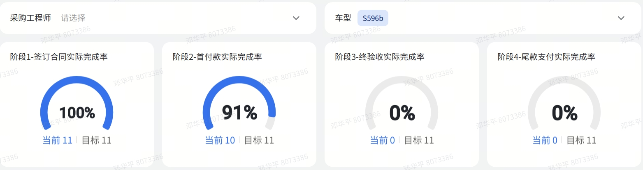
五、二类投资-2026年S59b项目
项目开始
SOP
合同
首付款
终验收
尾款
2026.1.28
2026.4.30
2.28
3.31
6.30
7.30
车型 | 项目立项时间 | SOP时间 | 合同号 | 供应商 | 采购工程师 | 首付款目标时间 | 首付款实际时间 | 首付款延期判断 | 延期原因
S596b | 2026年1月28日 | 2026年4月30日 | DFPVP2025I-0031 | 武汉迈鑫 | 陈飞舟 | 2026年3月31日 |  | 45 | 1、转固延迟； 2、计划5月30日完成
飞书链接：https://dongfengyipai.feishu.cn/base/N8SgbelLOaQTJCsVtsEcXvzGnfc?from=from_copylink

Slide 12
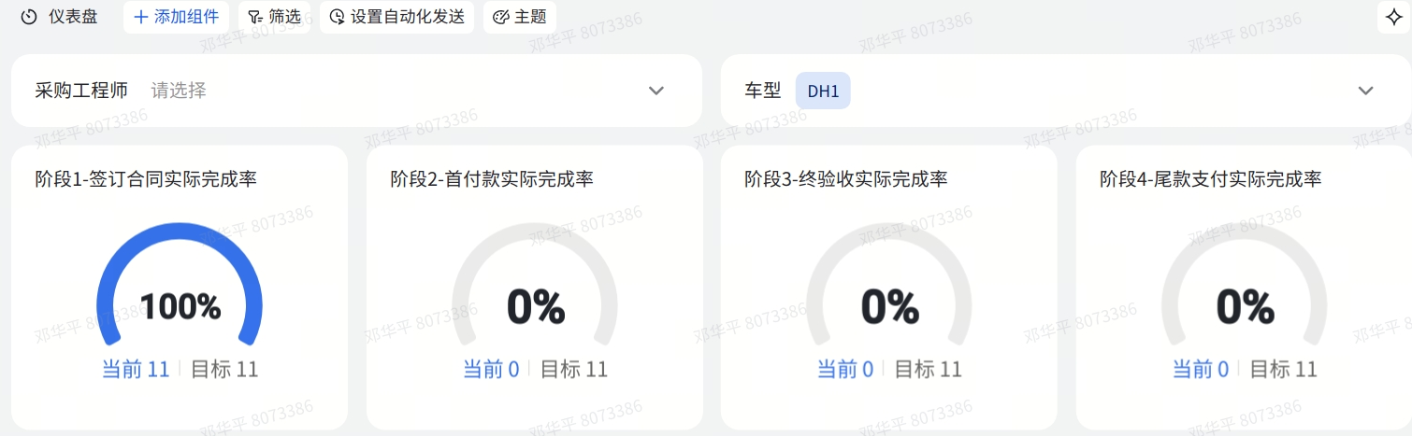
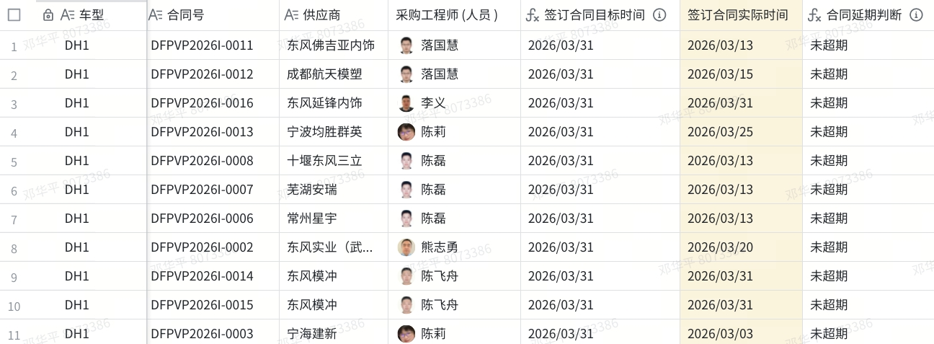
五、二类投资-2026年DH1项目
项目开始
SOP
合同
终验收
2026.2.28
2026.7.30
2026.3.31
2026.9.30
飞书链接：https://dongfengyipai.feishu.cn/base/N8SgbelLOaQTJCsVtsEcXvzGnfc?from=from_copylink

Slide 13
以上汇报

